Slide 1

The furniture store website
I
D
E
A
Дмитрий noitu Лукиянов
Семён SUPER-PAU Карпин

Slide 2
О нас
Проект представляет собой вебсайт для магазина мебели IDEA. На сайте реализован личный кабинет, каталог, корзина товаров и другие функции.

Slide 3
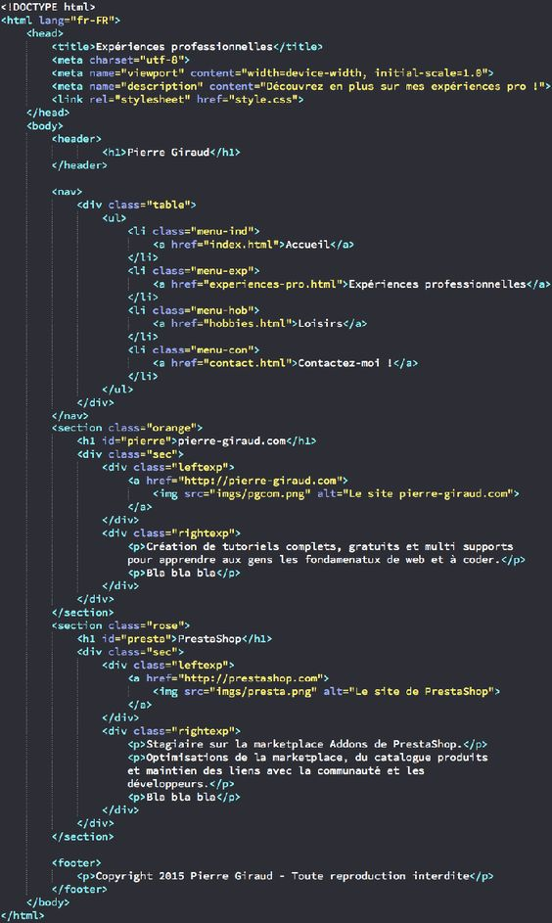
Технологии
Flask
WEB-приложение и бэкенд составляющая была выполнена при помощи библиотеки Flask для Python. Формы регистрации, оформления заказа и подгрузка данных из БД основаны на Flask.
HTML / css / js
Для верстки WEB-страниц использовали HTML. Код писали вручную(без сторонних конструкторов). Стили и некоторые дополнительные элементы реализовали через CSS и JavaScript.
github
Контроль версий производили при помощи системы GIT. Репозиторий хранили на сайте. Использовали ветки для одновременной работы над проектом.

Slide 4
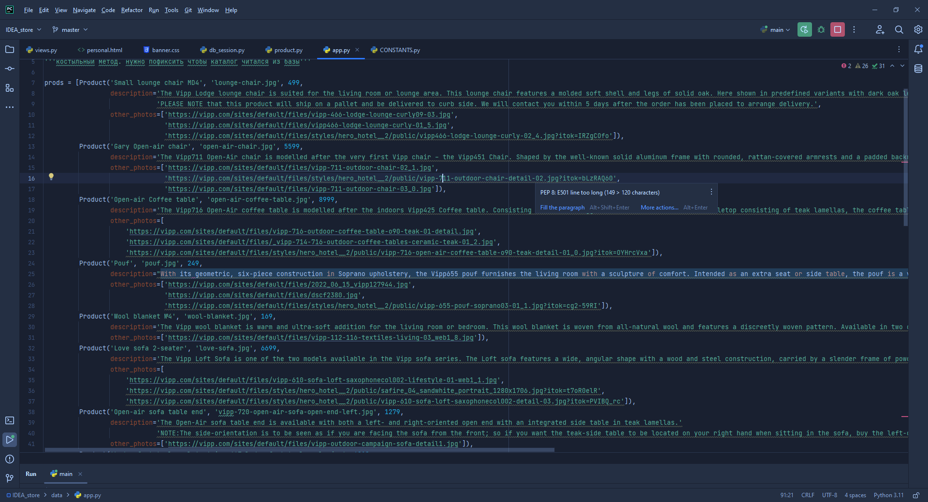
Общие сведения
F
L
A
S
K

Slide 5
Классы
User
product
Класс отвечающий за клиента. Умеет сохранять пароль, менять пароль. Описывает базовые данные пользователя.
Класс описывающий продукты со всеми их параметрами. Хранит в себе картинки, название и другие данные о товарах.
Loginform
Registerform
Отвечает за авторизацию клиента
Отвечает за форму регистрации клиента.

Slide 6
F
R
E
O
N
N
T
D

Slide 7
Frontend
jinja
Вывод данных из Python. Создание группы объектов при помощи циклов for прямо в HTML коде.
CSS
Расположение объектов на сайте при помощи Flexbox. Подгрузка кастомных шрифтов с сайта Google Fonts. Стилизация объектов в красивый и приемлемый вид.
Javascript
Скрипты для плавной прокрутки.
Html
Верстка страницы, базовые модули и блоки.

Slide 8
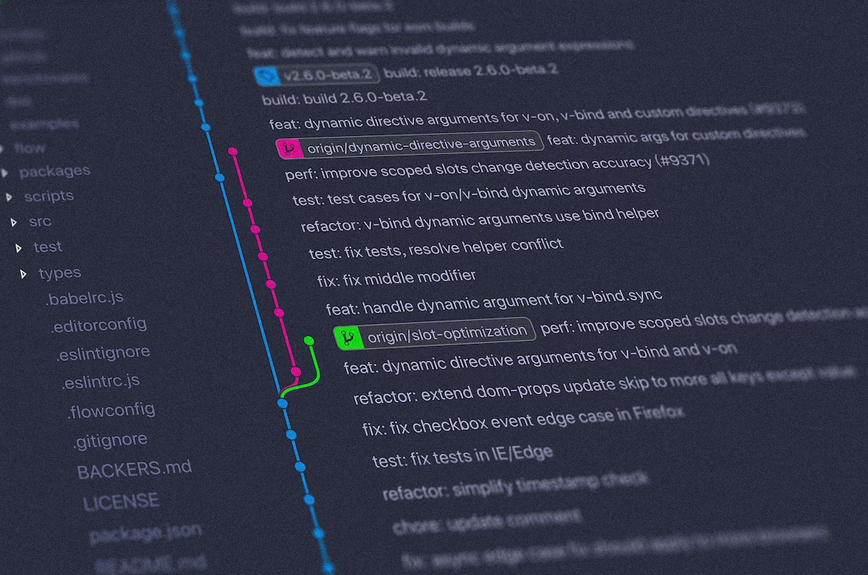
G
I
T
H
U
B

Slide 9



Version control
ХРАНИЛИЩЕ ДАННЫХ
Ветки
Портфолио
Мы использовали один репозиторий на github, чтобы иметь общий доступ к нему.
Ветки помогли работать над проектом одновременно. Можно всегда свериться с рабочей версией в master-ветке.
Проект всегда будет на сайте, и при желании его можно будет показать друзьям или работодателю.

Slide 10
А еще мы использовали
Базы данных
Python
Figma
Хранение данных о клиентах и товарах реализовано при помощи базы данных.
Язык, на котором написана большая часть сайта. Вся бэкенд составляющая работает на Python.
Первичный дизайн страниц, создание логотипов, примерный вид кнопок и подборка шрифта для сайта.

Slide 11
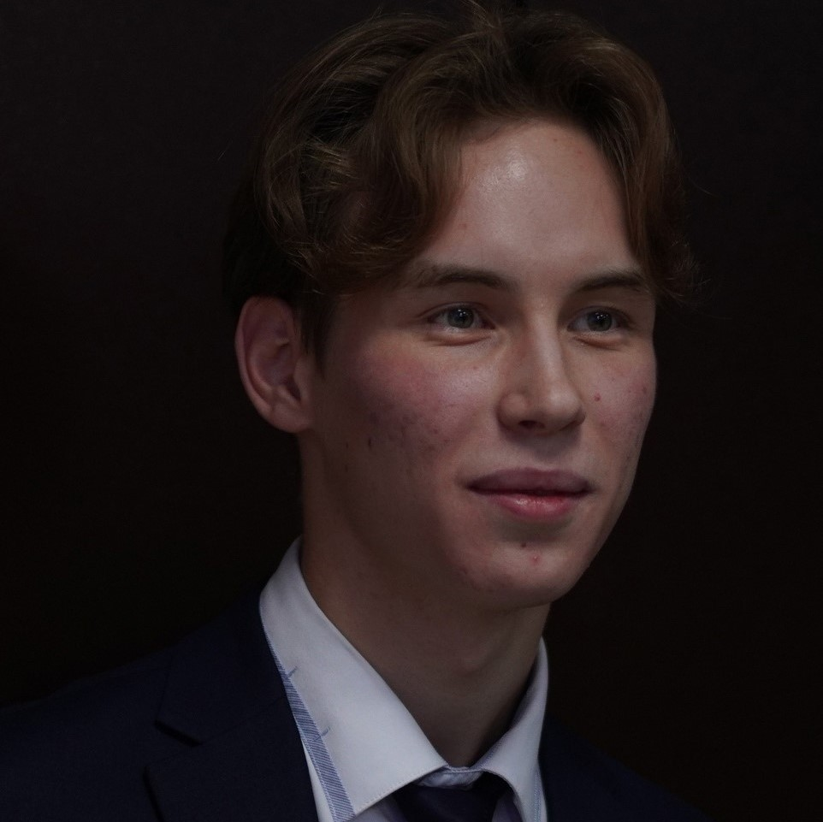
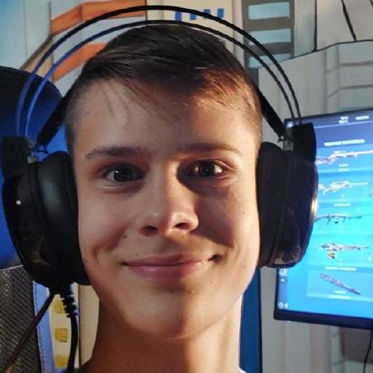
командА
Дмитрий niotu Лукиянов
Семён SUPER-PAU Карпин
Frontend, version control, managing
Backend, datascience, developing

Slide 12
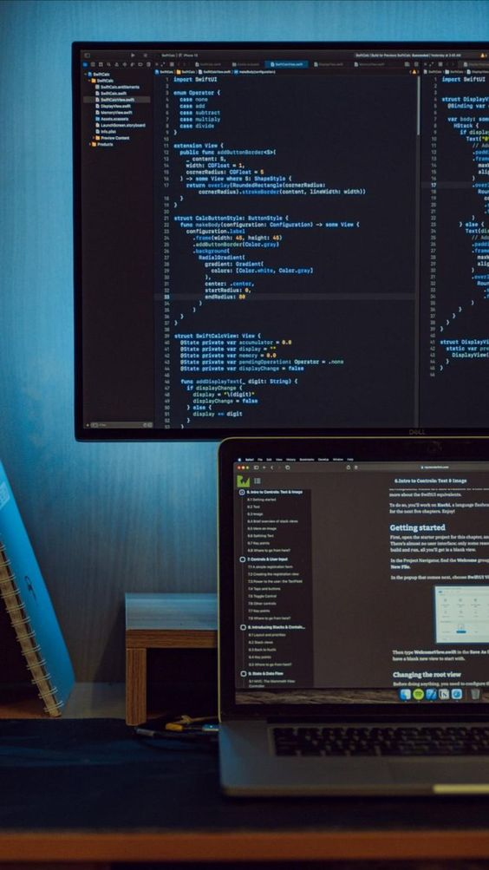

Спасибо
IDEA store website
2023

